Slide 1
Федеральное государственное автономное
образовательное учреждение
высшего профессионального образования
«СИБИРСКИЙ ФЕДЕРАЛЬНЫЙ УНИВЕРСИТЕТ»
Институт педагогики психологии и социологии
Кафедра «Педагогика профессионального обучения»
Мотивация деятельности в менеджменте
Красноярск - 2015

Slide 2
План лекции
"Методы принятия решений" Б2.ДВ3
Основные понятия
Теория иерархии потребностей Маслоу
Теория ERG Альдерфера
Концепция мотивации Д. Мак-Клелланда
Теория двух факторов Герцберга
Теория ожидания В. Врума
Теория справедливости Дж. Адамса

Slide 3
Основные понятия
"Методы принятия решений" Б2.ДВ3
Мотивация – это совокупность внутренних и внешних движущих сил, которые побуждают человека к деятельности, ориентированную на достижение определенных целей.
Потребности – это внутреннее состояние человека, отражающее физиологический и психологический дефицит чего-либо.
3

Slide 4
Основные понятия
"Методы принятия решений" Б2.ДВ3
Мотив – это то, что вызывает определенные действия человека.
Стимулы – выполняют роль рычагов воздействия или носителей «раздражения», вызывающих действие определенных мотивов.
4

Slide 5
Схема мотивационного процесса
"Методы принятия решений" Б2.ДВ3
1. Возникновение потребностей
2. Поиск путей устранения потребностей
3. Определение направления действия
6. Устранения потребностей
5. Осуществления действия за получение вознаграждения
4. Осуществление действия
5

Slide 6
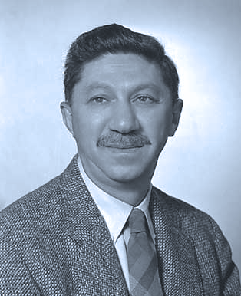
Теория иерархии потребностей Маслоу
"Методы принятия решений" Б2.ДВ3
Основные идеи :
неудовлетворенные потребности побуждают человека к действиям, удовлетворенные – не мотивируют людей;
чем более высокое место занимают потребности в иерархии, тем для меньшего числа людей они становятся мотиваторами поведения.
6

Slide 7
Пирамида потребностей Маслоу
"Методы принятия решений" Б2.ДВ3
Самовыражение
Самоутверждение
Физиологические потребности
Социальные потребности
Потребности в безопасности
7

Slide 8
Недостатки концепции Маслоу
"Методы принятия решений" Б2.ДВ3
Игнорирование индивидуальных особенностей людей и влияния ситуационных факторов;
предположения о возможности перехода от одного уровня потребностей к другому только в направлении снизу вверх;
утверждение что удовлетворенность верхней группы ослабляет воздействие на мотивацию.
8

Slide 9
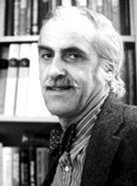
Теория ERG Альдерфера
"Методы принятия решений" Б2.ДВ3
Альдерфер, как и Маслоу, рассматривает потребности в иерархии, но считает возможным переход от одного уровня к другому в любом направлении.
9

Slide 10
Теория ERG Альдерфера (группы потребностей)
"Методы принятия решений" Б2.ДВ3
Потребности существования
Потребности связи
Потребности роста
10

Slide 11
Схема восхождения и обратного входа вниз по иерархии потребностей Альдерфера
"Методы принятия решений" Б2.ДВ3
Процесс удовлетворения потребностей –это движения вверх по уровням потребностей.
Процесс фрустрации – это поражение в стремлении удовлетворить потребность.
Потребности роста
Потребности связи
Потребности существования
11

Slide 12
Концепция мотивации Д. Мак-Клелланда (теория приобретенных потребностей)
"Методы принятия решений" Б2.ДВ3
потребность в успехе (стремление человека достигать поставленные цели более эффективнее, чем прежде);
потребность в причастности (установление хороших отношений с окружающими, получение от них поддержки);
потребность во власти:
стремятся к власти ради властвования
стремятся к власти ради решения групповых задач.
12

Slide 13
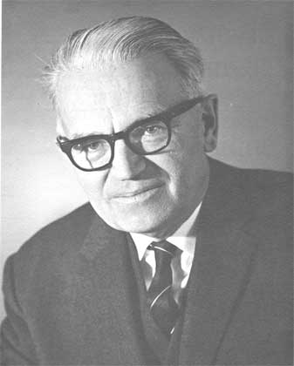
Теория двух факторов Герцберга
"Методы принятия решений" Б2.ДВ3
Показал, что на поведение людей влияет как удовлетворенность, так и неудовлетворенность потребностей.
Руководитель должен сначала снять у работников неудовлетворенность, а потом добиваться удовлетворенности.
13

Slide 14

Группы потребностей
"Методы принятия решений" Б2.ДВ3
Мотивирующие (в признании, успехе, продвижении по службе и т.д.)
«Гигиенические» (связанные с условиями труда)
14

Slide 15
Шкалы для оценки степени удовлетворения потребностей
"Методы принятия решений" Б2.ДВ3
«Удовлетворенность – отсутствие удовлетворенности» (удовлетворение мотивирующих потребностей стимулирует трудовую активность, неудовлетворенность – не демотивирует).
«Неудовлетворенность – отсутствие неудовлетворенности» (неудовлетворенность «гигиенических» потребностей снижает стимулы к трудовой деятельности, но удовлетворенность – полностью не активизирует ее).
15

Slide 16
Влияние мотивационных факторов на отношение людей к работе
"Методы принятия решений" Б2.ДВ3
Факторы повышения производительности | Заставляют работать лучше, % | Делают работу привлекательней, % | То и другое вместе, %
Хорошие шансы продвижения по службе | 48 | 22 | 19
Хороший заработок | 45 | 22 | 22
Работа, заставляющая развивать способности | 40 | 22 | 20
Сложная и трудная работа | 38 | 30 | 15
Работа, требующая самостоятельно думать | 32 | 33 | 17
Интересная работа | 36 | 35 | 18
Работа, требующая качества | 35 | 31 | 20
Признание и одобрение хорошей работы | 41 | 34 | 17
16

Slide 17
Влияние гигиенических факторов на отношение людей к работе
"Методы принятия решений" Б2.ДВ3
Факторы повышения привлекательности работы | Заставляют лучше работать, % | Делают работу привлекательней, % | То и другое вместе, %
Спокойная работа | 13 | 61 | 15
Доступность информации | 21 | 49 | 16
Хорошее руководство | 19 | 52 | 12
Тихая и чистая обстановка | 12 | 56 | 2
Гибкий график работы | 18 | 49 | 15
Удобное расположение места работы | 12 | 56 | 12
Дополнительные льготы | 27 | 45 | 18
Справедливое распределение заданий | 21 | 45 | 8
Хороший коллектив | 17 | 54 | 13
17

Slide 18
Теория ожидания В. Врума
"Методы принятия решений" Б2.ДВ3
Считал, что помимо осознанных потребностей, человеком движет надежда на справедливое вознаграждение.
Валентность – степень привлекательности и приоритетности для человека достижения целей.
Ожидание – представление людей о том, в какой мере их действия приведут к необходимому результату.
18

Slide 19
Составляющие успешной мотивации, основанной на теории ожиданий
"Методы принятия решений" Б2.ДВ3
Ценное вознаграждения
Четкая постановка задачи
Наличие необходимых условий труда
Односвязность между результатом и вознаграждением
Обеспечение обратной связи между руководителем и подчиненными.
19

Slide 20
Схематичное отображение теории ожидания
"Методы принятия решений" Б2.ДВ3
Валентность результата
Валентность результата
УСИЛИЯ
Ожидание результатов второго уровня
Ожидание результатов второго уровня
ИСПОЛНЕНИЕ
ВОЗНАГРАЖДЕНИЕ
НАКАЗАНИЕ
200

Slide 21
Теория справедливости Дж. Адамса
"Методы принятия решений" Б2.ДВ3
Автор утверждает, что на мотивацию человека влияет справедливость оценки его успехов в сравнении как с предыдущими периодами, так и с достижениями других людей.
Индивидуальные доходы = Доходы других лиц
Индивидуальные затраты = Затраты других лиц
211

Slide 22

Теория справедливости Дж. Адамса
"Методы принятия решений" Б2.ДВ3
Положительную роль составляют:
открытые обсуждения спорных вопросов;
исключение тайны в отношении величины вознаграждения;
создание благоприятного морально-психологического климата.
222

